Slide 1
othello
Présenté par:
Sana Triki
Mohamed Rhimi
Firas Khemakhem

Slide 2
Plannification de la présentation:
Historique du jeu
Description des objectifs du jeu
Les règles du jeu
Les classes, les méthodes et les attributs

Slide 3
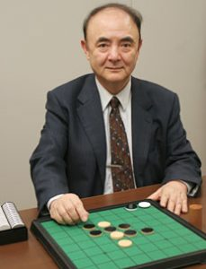

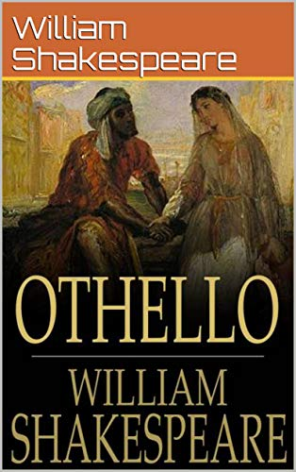
Historique du jeu
Ce jeu trouve ses origines en Angleterre où il a commencé à devenir populaire à la fin du 19ème siècle. Les règles modernes, à présent acceptées de façon universelle, sont quant à elles japonaises.
En 1971, Goro Hasegawa invente la version la plus moderne du jeu.
Inspiré du célèbre jeu de go chinois, Hasegawa souhaitait créer un jeu à la fois riche en stratégie et abordable pour la majorité. Le nom serait quant à lui directement inspiré de l’œuvre de Shakespeare « Othello » en référence aux jalousies évoquées dans cette dernière.

Slide 4
Description des objectifs du jeu
Le but du jeu est de finir la partie en ayant sur le plateau le plus de pions possible de même couleur. Le joueur “noir” doit donc avoir le plus de pions noirs possible et le joueur blanc doit au contraire tout faire pour l'arréter et avoir de même le plus de pions blancs.

Slide 5
Les règles du jeu

Slide 6
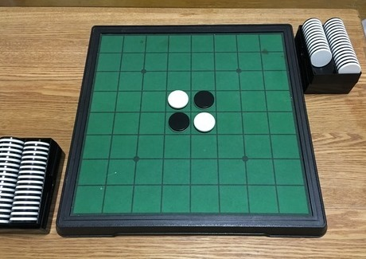
Le jeu se présente sur un plateau unicolore de 64 cases (8 sur 8), avec des pions bicolores, noirs d'un côté et blancs de l'autre.

Slide 7
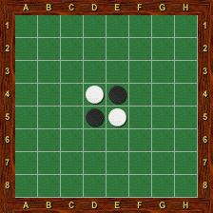
Début de la partie
Il faut en premier lieu décider la couleur de chacun des joueurs. Il faut ensuite placer quatre pions (deux blancs et deux noirs) sur les quatre cases centrales du plateau, de façon à ce que chaque paire de pions de même couleur forme une diagonale.

Slide 8
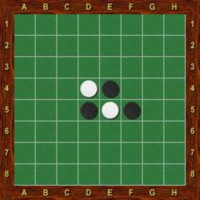
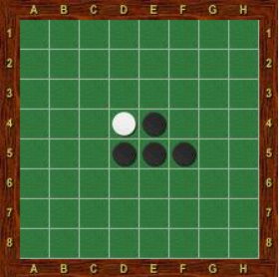
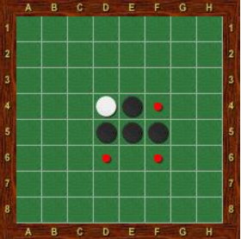
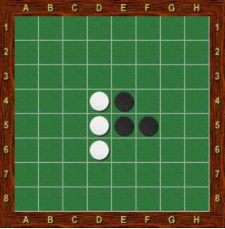
Le pion posé doit encadrer un ou plusieurs pions adverses entre le pion qu'il pose et un autre pion de sa couleur. Il retourne alors de sa couleur le ou les pions qu’il vient d’encadrer.
Si le joueur ne peut pas répondre à cette condition, il ne peut poser et doit passer son tour.
1
2
3
4

Slide 9
La rangée attaquée peut être horizontale, verticale ou diagonale et il ne faut pas qu’il y ait de case(s) vide(s) entre les pions qui attaquent et ceux qui sont attaqués. Les pions attaqués sont ainsi enfermés entre les pions adverses.
Les pions ne sont ni retirés de l’othellier, ni déplacés d’une case à l’autre.

Slide 10
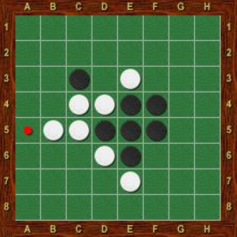
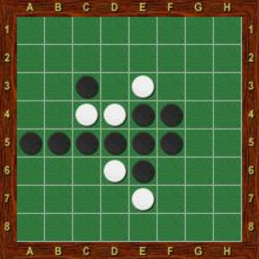
Voici un exemple du principe déjà expliqué à une étape bien avancée de la partie où le noir réussit à additionner quelques pièces à son arsenal.

Slide 11
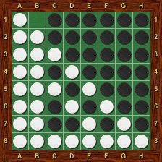
Fin de partie
La partie se termine lorsque toutes les cases du plateau sont occupées ou lorsqu’aucun des deux joueurs ne peut ajouter un nouveau pion au plateau, c'est à dire qu'il n'y a plus de retournement possible. C'est le joueur qui a le plus de pions de sa couleur sur le plateau qui remporte la partie

Slide 12
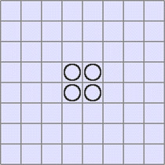
Différence entre Othello et Reversi
Othello et Reversi sont deux variantes d'un même jeu de société. Alors que Reversi est libre de droits et a été inventé en 1880, Othello est une marque déposée et a été inventé en 1971.
A la position de départ : Au Reversi, La partie commence sur un plateau vide.

Slide 13
Les classes, les méthodes et les attributs
Othello.h
Private:
Char board[8][8]; //position tableau
Char lboard[8][8]; //positions légales
Int score_noir;
Int score_blanc;
Bool finished; // affiche si la partie terminée
Char turn; // tour du joueur
Int nblegalmoves;
Public:
Othelloboard(); // constructeur
~Othelloboard(); // destructeur
Void passe_tour(); // tour de rôle
bool pass(); // forcer le passage de tour (true si le joueur doit passer et false si le jeu est terminé.
bool mouvement_legal(int i, int j); // true si le mouvement choisie par le joueur est permis et false sinon,
int update_mouvement_legal(); // mise a jour de la table lbord de mouvements permises,
void move(); // place le pion du jeueur dans la place choisie
void jeu_termine(); // declencher la fin du jeu
void printBoard(); //affiche la table de jeu

Slide 14
Les classes, les méthodes et les attributs
Player.h
Private :
String couleur ;
Int score ;
Public :
Player(string col); //constructeur
~Player(); //destructeur
string getColor(); //retourne la couleur du pion associer a ce joueur
int getScore(); // retourne le score du joueur
void setScore(int); //mise a jour du score du joueur
void affiche(); // affiche le score et la couleur du pion associer a ce joueur

Slide 15
Main.cpp
Int main()
{
Othello table;
While(table.jeu_termine() == false)
{
table.move();
table.printBoard();
table.passe_tour();
}
Return 0;
}

Slide 16
Merci pour votre attention

